Slide 1

NecaREx Abschluss
Notes:
Nadri

Slide 2
Inhalt
1
Spielelemente von NecaREx
2
Mögliche Felder der Spielfiguren
3
Bedrohung des Königs verhindern
4
Schachmatt
Notes:
Nadri

Slide 3
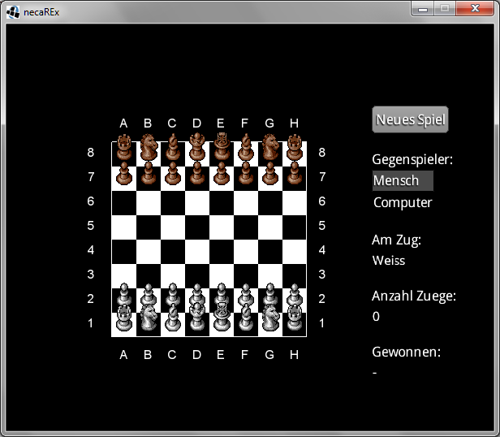
NecaREx
Notes:
Nadri
Das ist der Startbildschirm. Man kann gegen einen menschlichen Mitspieler oder gegen den PC spielen. Sobald die Partie entschieden ist, sieht man unten rechts, wer gewonnen hat.

Slide 4
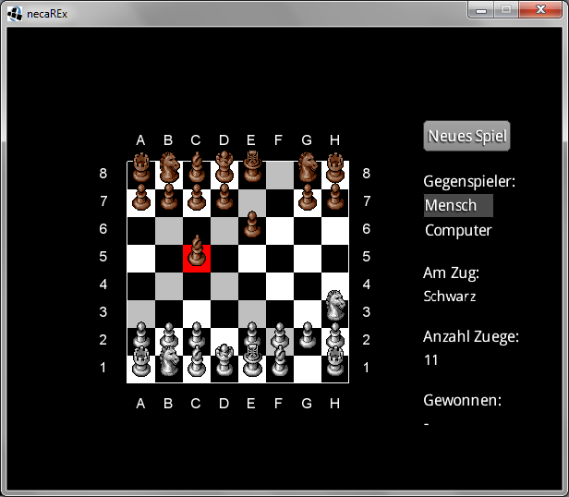
Mögliche Felder
Notes:
Beni
Sobald eine Figur ausgwählt wird, wird ihr Feld rot eingefärbt. Die möglichen Felder der Figur sind grau hinterlegt.
Figur des Gegners eingefärbt
Eigene Figuren nicht (können nicht geschlagen werden)

Slide 5
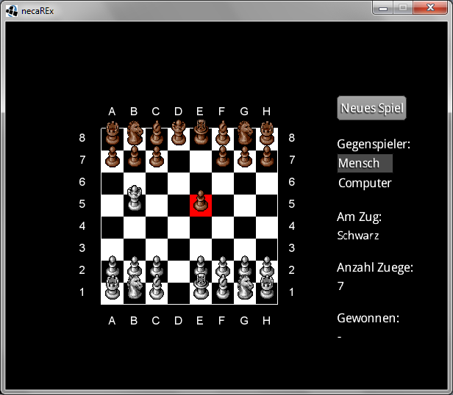
Mögliche Felder
Notes:
Beni
Schwarzer König steht im Schach: Bauer hat keine möglichen Felder zur Auswahl

Slide 6
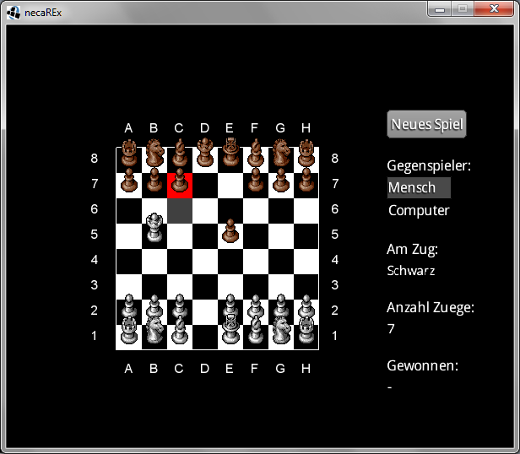
Mögliche Felder
Notes:
Beni
Schwarzer König steht im Schach: Bauer hat (nur) einen möglich Zug zur Auswahl

Slide 7
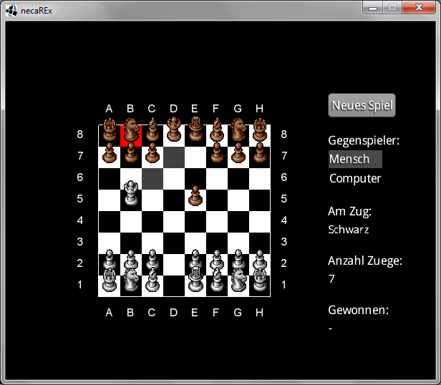
Mögliche Felder
Notes:
Sebi
Schwarzer König steht im Schach: das Pferd hat 2 der normalerweise 3 möglichen Felder zur Auswahl

Slide 8

Selber ins Schach stellen
Notes:
Sebi
Weisser König hat keine möglichen Felder zur Auswahl. Er steht sonst im Schach

Slide 9
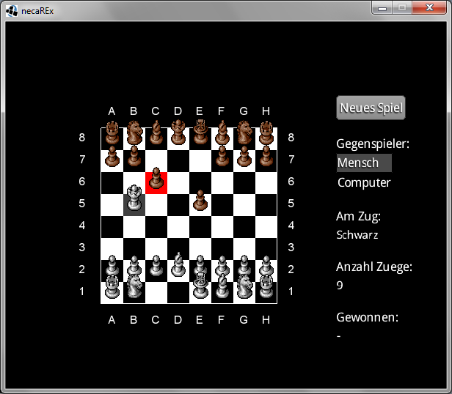
Eigenen König ins Schach stellen
Notes:
Flo
Der schwarze Bauer darf seinen König nicht ins Schach stellen

Slide 10
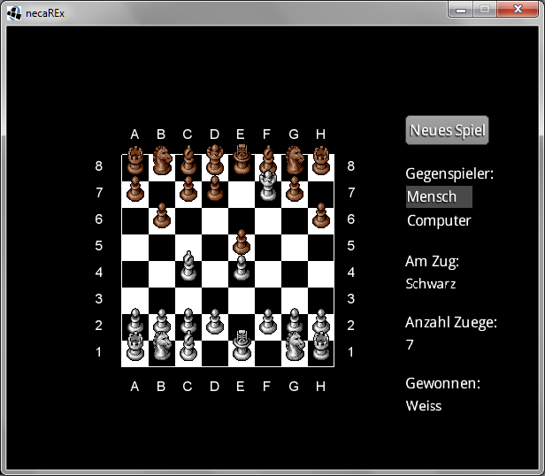
Schachmatt
Notes:
Flo
Schachmatt: unten rechts sieht man, dass Weiss gewonnen hat

Slide 11
Danke für ihre Aufmerksamkeit
Notes:
Flo
Wir beantworten nun gerne Ihre Fragen.

